Slide 1




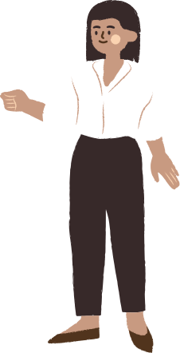




ABC World
Integrantes: Francisca Cardemil y Marcelo Castillo
Empresa: Escuela básica Agustín Edwards
Representante: Víctor Faúndez

Slide 2


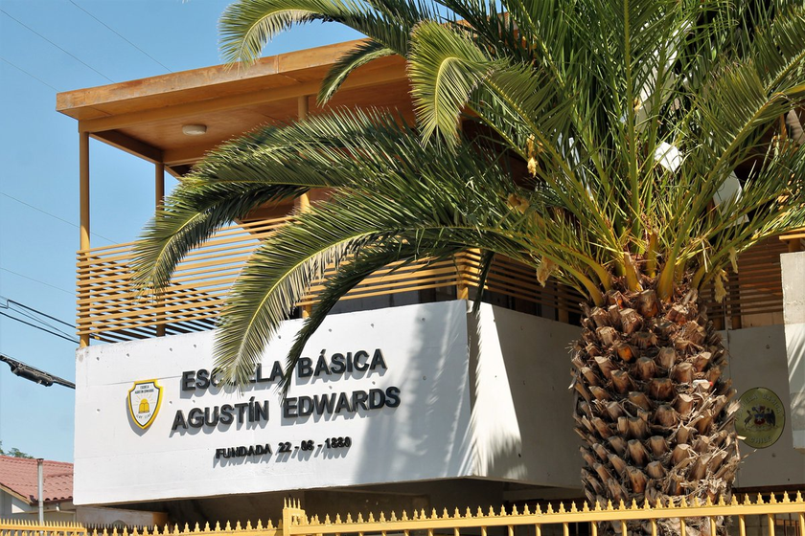

Escuela básica Agustín Edwards
Problemática

Slide 3


Diseñar e implementar un juego educativo digital que fomente el aprendizaje de la lectura y el reconocimiento de letras en niños de 4 a 6 años de la escuela básica Agustín Edwards.
Objetivo general

Slide 4






Objetivos específicos
Desarrollar actividades interactivas y lúdicas que permitan a los niños identificar y reconocer las letras del abecedario de manera entretenida.
Integrar niveles progresivos de dificultad, iniciando con el reconocimiento de letras y avanzando hacia la formación de sílabas y palabras simples.

Slide 5

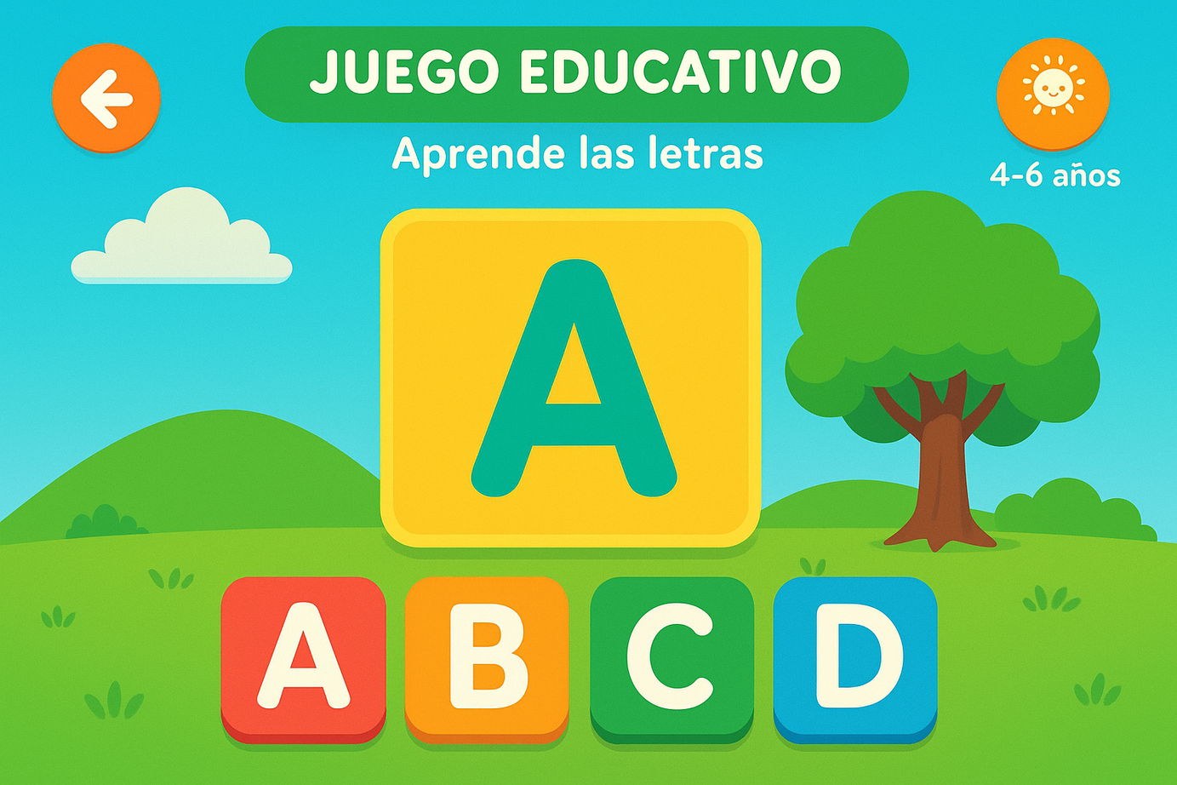

Solución

Slide 6






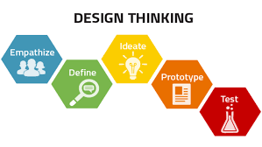




Metodología

Slide 7








Tecnologías
HTML, CSS y Javascript

Slide 8

Firebase
Para guardar avances de los niños, estadísticas de uso o niveles completados

Slide 9

Node.js
Para gestionar lógica del servidor, APIs y almacenamiento de datos

Slide 10

Bootstrap
Para la simplicidad y rapidez en el diseño responsivo del juego

Slide 11

Resultados y análisis esperados
Nro
KPI
Meta
1 | % de mejora en el reconocimiento de letras | Al menos un 30% de mejora en los estudiantes que utilicen el juego.
2 | Tiempo promedio de interacción por sesión | Entre 10 y 15 minutos por niño, lo suficiente para mantener interés sin generar fatiga.
3 | Índice de motivación de los niños | 80% de los niños se muestran motivados durante las actividades.

Slide 12


Gracias por su atención

